Slide 1

SVELTE
Pregled i praktična implementacija Svelte framework-a u modernim web projektima
Viši programski jezici i RAD alati
Boris Vukoman | 101-20 RITP/S

Slide 2
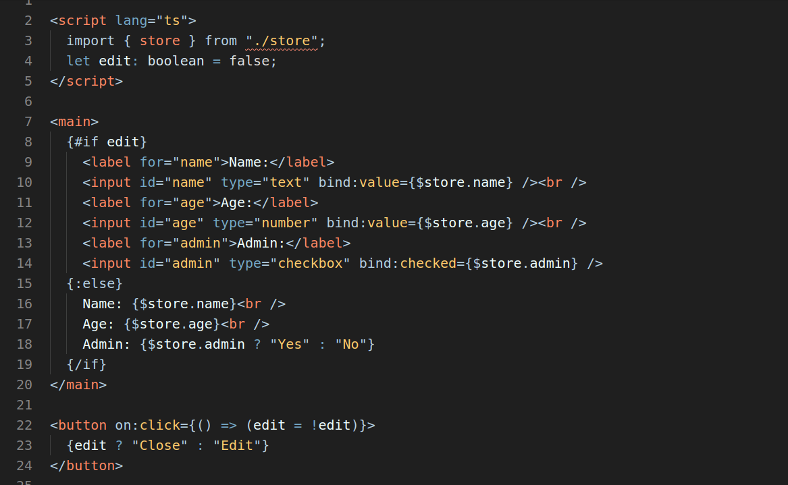
SVELTE FRAMEWORK
Svelte je kompajler za kreiranje reaktivnih web aplikacija i interfejsa.
Svelte je besplatan, open-source okvir za front-end razvoj koji je kreirao Rich Harris, a održava ga Svelte core tim. Za razliku od klasičnih JavaScript biblioteka, Svelte kompajlira HTML šablone u specifičan kod koji direktno manipuliše DOM-om, smanjujući veličinu fajlova i poboljšavajući performanse. Kompajler automatski ažurira podatke i UI elemente kad god dođe do promjena.
Za razliku od okvira kao što su React i Vue, Svelte izbjegava virtuelni DOM i obradu u runtime-u, čime smanjuje opterećenje pretraživača.
Prikaz jednostavne Svelte sintakse:
<script> - JavaScript
<main> - HTML
<style> - CSS

Slide 3
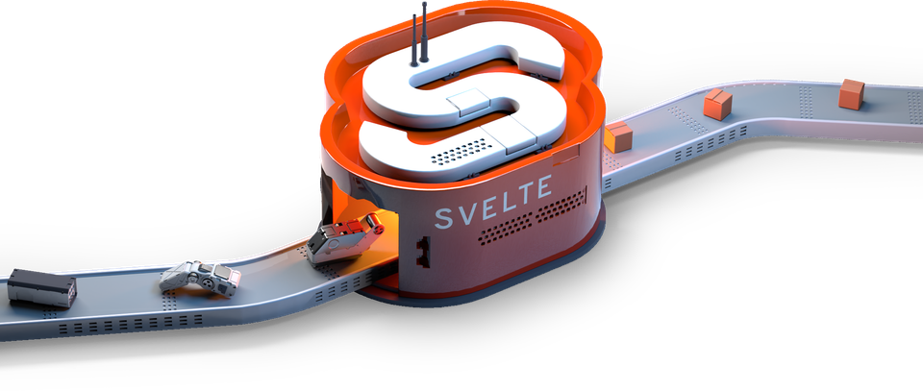
KORIST SVELTE FRAMEWORK-a
Svelte se može koristiti za razvoj dijelova interfejsa ili cijelih aplikacija. Može se postepeno integrisati u postojeće projekte ili koristiti od nule. Posebno je pogodan za:
Web aplikacije za uređaje sa slabijim performansama zbog manjih paketa i manje potrošnje resursa.
Visoko interaktivne stranice i složene vizualizacije zahvaljujući performansama bez runtime opterećenja.
Razvojne timove sa osnovnim znanjem web tehnologija, jer ima plitku krivu učenja.
Progresivne web aplikacije, koje se brzo učitavaju i funkcionišu offline.
SSR aplikacije, poput blogova i e-commerce sajtova, zbog bolje SEO optimizacije i brzine.
IoT kontrolne ploče, jer je efikasan u radu sa osviježavanjem podataka.
Aplikacije sa animacijama i tranzicijama, jer Svelte ima ugrađenu podršku za njih.
SvelteKit, dodatni okvir, donosi moderne funkcionalnosti poput SSR-a, rutiranja i offline podrške.

Slide 4
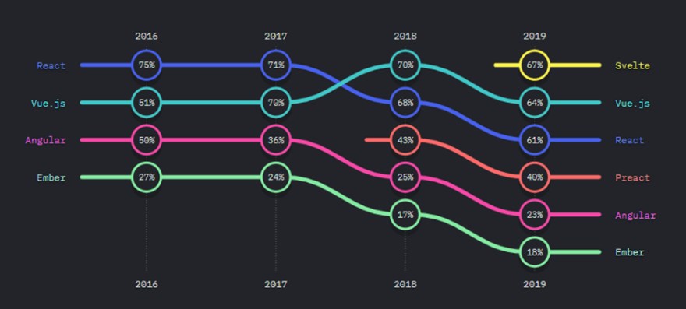
Svelte vs. React, Angular, Vue
Svelte je KOMPAJLER i nije framework, jer Svelte kompajluje naš kod za production u trenutnom vremenu pravljenja aplikacije tj. tokom kucanja samog koda i sav naš kod premješta u JavaScript Bundle za daljnu optimizaciju.
Svelte ne ubacuje dodatne skripte i biblioteke u naše aplikacije, što ih čini znatno bržima.
U poređenju sa drugim framework-ovima poput React-a, Angular-a i Vue-a, Svelte se ističe kao kompajler, a ne tradicionalni framework zasnovan na biblioteci. Dok React ima veliku podršku zajednice, Angular nudi stabilnost i moćne alatke, a Vue je svestran, Svelte koristi kompajliranje za optimizaciju performansi.

Slide 5
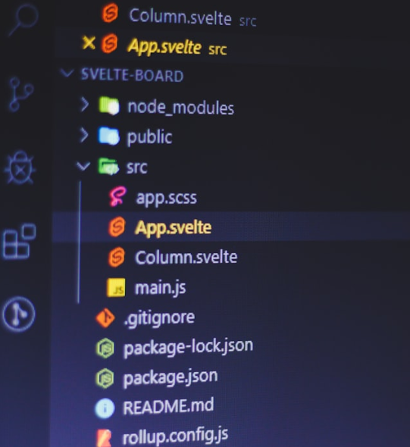
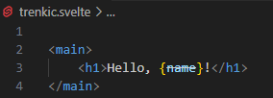
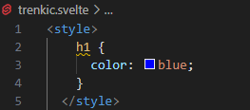

Svelte KOMPONENTE I SINTAKSA
Svelte komponente kombinuju HTML, CSS i JavaScript unutar jednog fajla sa ekstenzijom .svelte. Struktura se sastoji od tri dijela:
HTML: Definiše UI, kao što su elementi koji će biti prikazani korisnicima.
CSS: Stilovi su lokalni za komponentu i ne utiču na ostale dijelove aplikacije.
JavaScript: Definiše logiku komponente i koristi "reactive" promjenljive koje automatski ažuriraju UI.

Slide 6

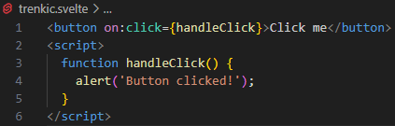
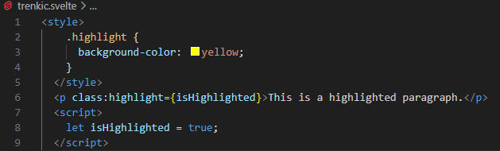
BINDOVANJE PODATAKA
Svelte omogućava bindovanje podataka i reagovanje na događaje uz direktive poput bind:value i on:event.
bind:value : Promijena vrijednosti promjenljive automatski ažurira UI.
on:event : Upravljanje korisničkim akcijama poput klika.
Stilizacija je lokalna, a dinamičke klase omogućavaju promjene stila u zavisnosti od stanja.

Slide 7
PREDNOSTI I MANE Svelte FRAMEWORK-a
PREDNOSTI
Svelte pruža visoke performanse jer kompajlira komponente u optimizovani JavaScript koji direktno manipuliše DOM-om, zaobilazeći potrebu za virtuelnim DOM-om, što ubrzava ažuriranje interfejsa. Generiše manji izlazni kod jer uključuje samo potrebne funkcionalnosti, što smanjuje veličinu fajlova i ubrzava učitavanje stranica. Sintaksa je jednostavna i omogućava kombinovanje HTML-a, CSS-a i JavaScript-a u jednom fajlu, olakšavajući održavanje i učenje.
MANE
Zbog svoje novine, Svelte ima manji ekosistem biblioteka u poređenju sa React-om i Vue-om, što otežava pronalazak specifičnih dodataka. Kompajlerski pristup može dodati kompleksnost u razvoju, zahtijevajući rad sa build alatima i razumijevanje kompajliranja koda. Manje rasprostranjenost otežava pronalazak resursa i podrške. Također, prelazak na Svelte može zahtevati velike promijene u postojećim projektima, dok je njegova dugoročna podrška još uvek neizvjesna.

Slide 8
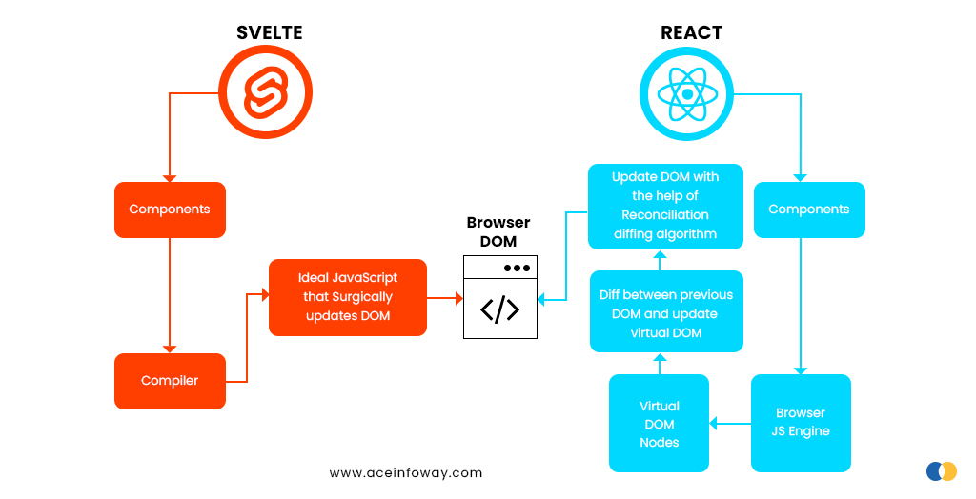
Svelte i React MANIPULACIJA DOM-a

Slide 9
HVALA VAM PA PAŽNJI !!!

